Slide 1
Краснодарский край

Slide 2
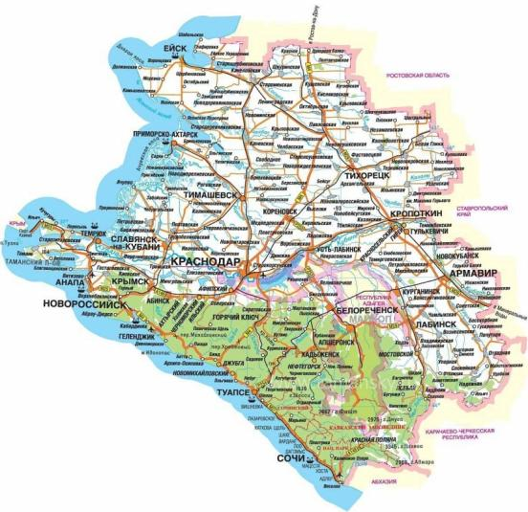
Краснода́рский край — субъект Российской Федерации, расположенный на юго-западе страны, находится в юго-западной части Северного Кавказа. Входит в состав Южного федерального округа.
Образован 13 сентября 1937 года.

Slide 3
Административный центр – город Краснодар

Slide 4
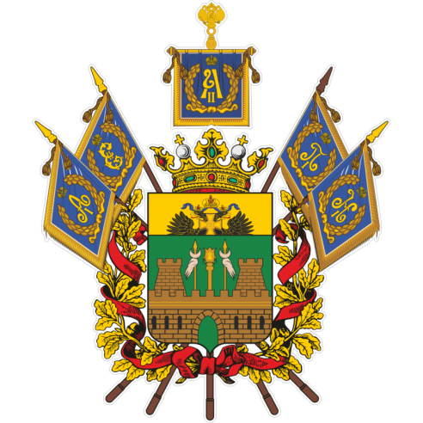
Герб Краснодарского края

Slide 5

Флаг Краснодарского края

Slide 6
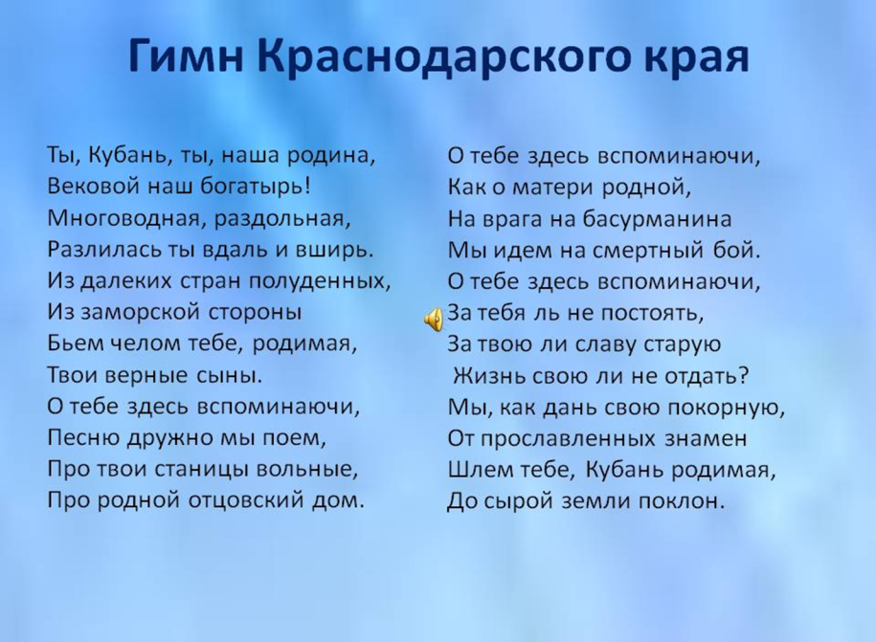

Slide 7
Язык
Жители Краснодарского края, в большинстве своем, говорят на русском языке. Однако близость к Украине привела к тому, что часть населения (особенно западной и северной его частей) говорит на украинском. Некоторые жители говорят на адыгейском и армянском языках.

Slide 8
На северо-востоке край граничит с Ростовской областью, на востоке — со Ставропольским краем, на юго-востоке — с Карачаево-Черкесской Республикой, на западе с Крымским полуостровом (через Керченский пролив), на юге — с Абхазией. Внутри региона находится Республика Адыгея. Территория края омывается водами Азовского на северо-западе и Чёрного на юго-западе морей.

Slide 9
Природные богатства Краснодарского края – солнце, море, горы, арбузы))))) агроклиматические ресурсы, черноземные плодородные почвы, минеральные источники, нефть, газ, уголь.

Slide 10
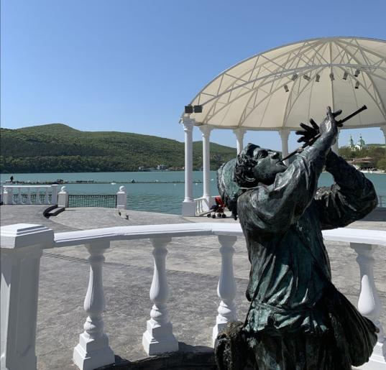
Озеро Абрау
самый крупный пресноводный водоем региона, находится недалеко от города Новороссийска. Спокойный, тихий уголок природы. На берегу расположен уютный парк, он идеально подходит для неспешных прогулок и позволяет насладится прекрасным видом на озеро и горы.

Slide 11
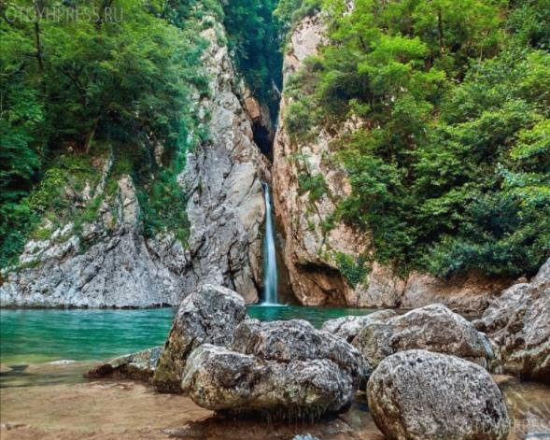
Агурские водопады
Одна из самых посещаемых природных достопримечательностей Краснодарского края находится в 30 минутах от Сочи. Здесь, согласно преданию, Зевс приковал Прометея к скале. А холодная быстрая горная река – девушка, которая тайно носила греческому титану воду и пищу.

Slide 12
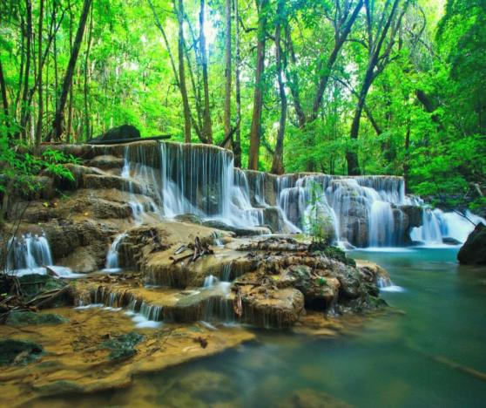
Парк «Берендеево царство»
Считается одной из самых красивых достопримечательностей Краснодарского края. Живописный лес, каскадные водопады, древние дольмены, скульптуры сказочных героев – все это можно увидеть в парке на левом притоке реки Куапсе, недалеко от Лазаревского.

Slide 13
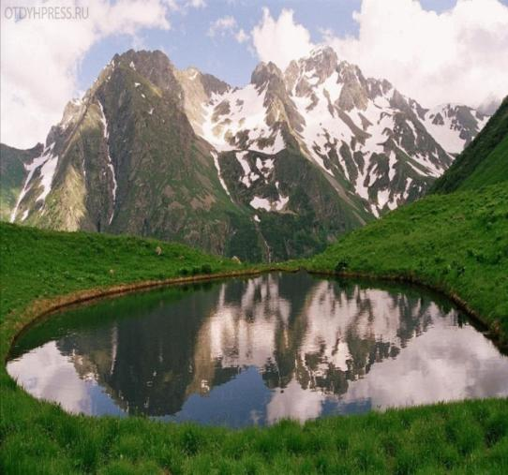
Кавказский государственный природный биосферный заповедник
Основные природные достопримечательности заповедника:
Плато Лагонаки – участок нетронутой природы, который по праву оценят любители активного отдыха в живописных местах.
«Чертовы ворота» – две двухсотметровые стены, похожие на огромные каменные ворота с полукилометровым входом.
Тисо-самшитовая роща – доледниковый лес.
Музей в Гузерипле. В здании размещены выставки, посвящённые животному и растительному миру заповедника.

Slide 14
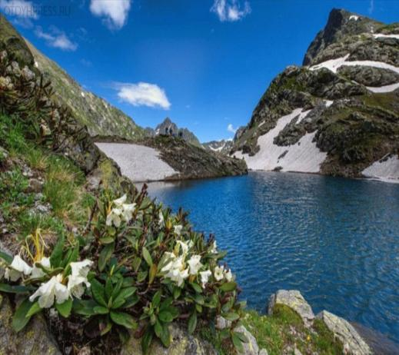
Озеро Кардывач
Жемчужина Сочи и одна из красивейших природных достопримечательностей Краснодарского края. Озеро Кардывач образовалось 3,5 тысячи лет назад в результате движения ледников.
Водоем расположен далеко от цивилизации. Желающим увидеть озеро, придется преодолеть пешком 18 км.
Площадь – 133 000 , самая глубокая точка – 17 метров. Вода прозрачная, прогревается до 12ᵒC. Рыбы в озере нет. Непреодолимым препятствием для горной форели служит водопад Изумрудный.
Возле водоема расположена туристическая зона: беседки, места для палаток, информационные стенды.

Slide 15
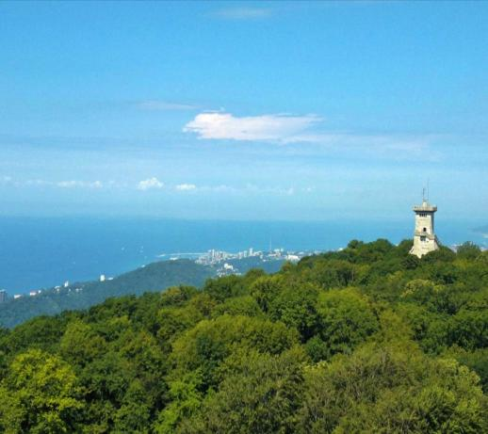
Гора Ахун
Горный хребет состоит из трех возвышенностей: Большого Ахуна, Малого Ахуна и Орлиных скал. Самая высокая точка – 663 метра. Издалека гора напоминает вулкан. На самом деле – это складка, возникшая в результате наслаивания горных пород.
У подножья расположена «Поляна Высоцкого» с памятником артисту и небольшим амфитеатром. По дороге к вершине горы путешественникам предоставляется возможность полюбоваться каскадом водопадов в Агурском ущелье и Орлиными горами, на вершине которых установлен памятник Прометею.
Конечный пункт – смотровая башня. Она спроектирована так, чтобы деревья не закрывали осмотр. Строение напоминает небольшую средневековую крепость. С обзорной площадки открывается замечательный вид на побережье Черного моря, горы, Адлер и Сочи.

Slide 16
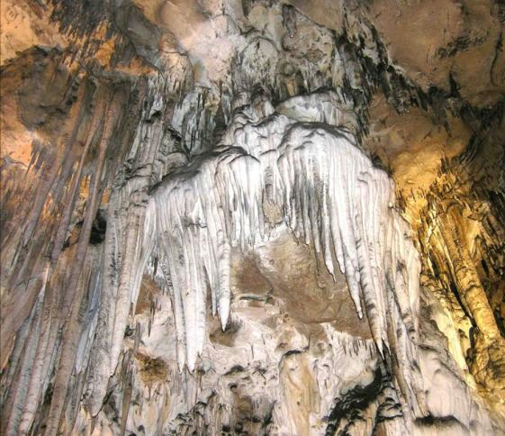
Большая Азишская пещера
Еще одна удивительная достопримечательность Краснодарского края. Большая Азишская пещера находится на высоте 1520 метров над уровнем моря.
Сумрачное и таинственное подземелье поражает своей энергетикой. Своды и стены украшают многочисленные сталактиты и сталагмиты. Средняя температура — 5ᵒC, влажность – 98%.
Пещера состоит из нескольких галерей и нижнего этажа, где протекает небольшая река. К сожалению, множество натечных образований было сбито, сохранились лишь самые крупные. Не смотря на это, пещера, по-прежнему, красива.

Slide 17
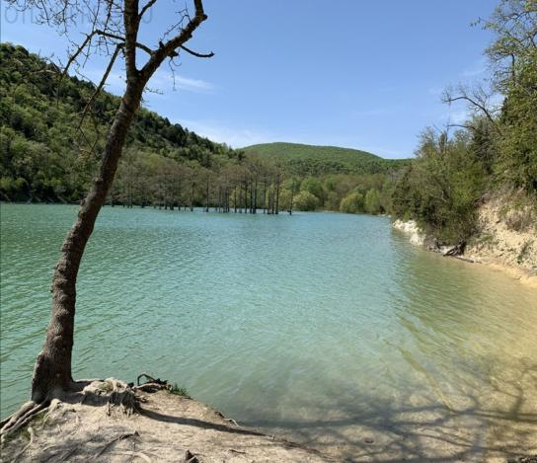
Кипарисовое озеро (Озеро Сукко)
Кипарисовое озеро, как еще называют это место – искусственный водоем, созданный в начале XX столетия. Тогда же там посадили три десятка кипарисов. Деревья отлично прижились и разрослись.
Озеро Сукко – небольшая местная здравница. Эфирные масла, которыми пропитан здешний воздух, помогают при заболеваниях дыхательной системы.
Озеро долгое время было безлюдным. Сегодня же это место идеально для полноценного отдыха. Здесь есть оборудованный пляж и лодочная станция. Открыт прокат велосипедов, спортивного инвентаря, организуются конные прогулки.

Slide 18
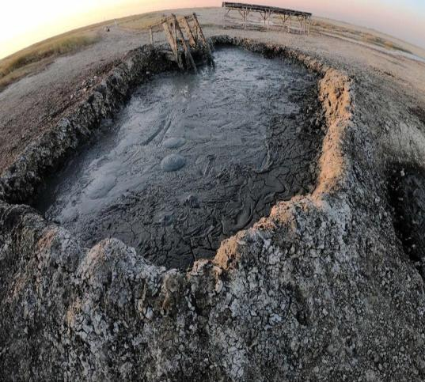
Грязевой вулкан Гефест
В 5 км от города Темрюка находится, по истине, полезная достопримечательность Краснодарского края. Когда-то здесь было озеро с вулканом на дне.
Лечебная грязь содержит бор, бром, калий, йод, селен. Эти вещества помогают в лечении кожных заболеваний, снимают нервное напряжение.
Гефест – действующий вулкан, но его извержения носят спокойный характер. Иногда он может выбросить столб на высоту около 20 м. Столь необычным зрелищем можно насладиться с обзорной площадки.

Slide 19
Достопримечательности: олимпийские объекты 2014 года(Красная поляна, Роза Хутор, канатные дороги, трасса для международных соревнований «Формула 1», олимпийский парк, Крымский мост.

Slide 20
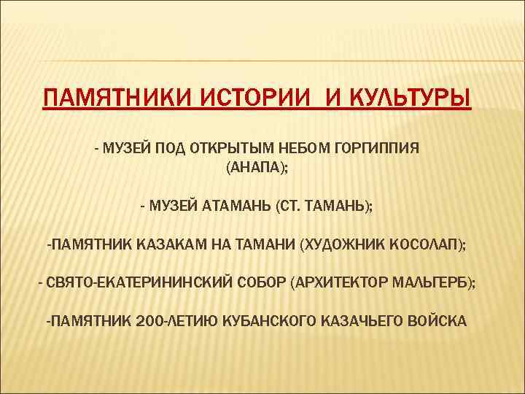

Slide 21
Выдающиеся Граждане
Падалка Геннадий Иванович (род. 21 июня 1958 года в Краснодаре) – российский космонавт, полковник ВВС. По состоянию на 12 сентября 2015 года Падалка занимает первое место по продолжительности нахождения в космосе – 878 дней.
Пономаренко Григорий Федорович - великий советский композитор, народный артист СССР.
Захарченко Виктор Гаврилович художественный руководитель Кубанского казачьего хора.
Обойщиков Кронид Александрович – гордость кубанской поэзии, известный поэт и общественный деятель России.
Кафельников Евгений Александрович родился в 1974 году в г. Сочи Краснодарского края. Это самый титулованный теннисист в истории России.

Slide 22
Современные достижения Краснодарского края: это виноградарство, виноделие, садоводство, 26 % составляет поток туристов.

Slide 23
Спасибо за внимание!

